Slide 1
SE325.K21 – Chuyên đề J2EE
Giving Spring Some Rest
(Spring in Action 3rd Edition)
Vương Thịnh Đạt – 17530343
Đinh Hoàng Nhi – 17520853
Đinh Hoàng Luôn – 17520727

Slide 2
Giving Spring Some Rest
A. Getting Rest
Fundamental & How Spring Support Rest
B. Writing Resource-oriented Controllers
Restless - Restful Controllers & Rest verbs
C. Representing Resources
Negotiating resource representation
HTTP message converters
D. Writing Rest Clients
Rest templates operations
GET – PUT – DELETE – POST resources
Exchanging resources
E. Submitting RESTful forms
Rendering hidden method fields in JSP
Unmasking the real requests

Slide 3
A. Getting Rest
Fundamental & How Spring Support Rest

Slide 4
A. Getting Rest
REST: Representational State Transfer
Representational: REST resources can be represented in virtually any form, including XML, JavaScript Object Notation (JSON), or even HTML — whatever form best suits the consumer of those resources.
State: When working with REST, we’re more concerned with the state of a resource than with the actions we can take against resources
Transfer: REST involves transferring resource data, in some representational form, from one application to another
REST is about transferring the state of resources
from a server to a client
Notes:
REST (REpresentational State Transfer) là một dạng chuyển đổi cấu trúc dữ liệu, một kiểu kiến trúc để viết API.
Representational: REST resources có thể được biểu diễn ở hầu hết mọi dạng, bao gồm XML, JSON, hoặc thậm chí là HTML, bất kì dạng nào phù hợp nhất với người dùng của resources đó
State: Khi làm việc với REST, chúng ta quan tâm về trạng thái của tài nguyên hơn là các hành động chúng ta có thể thực hiện với tài nguyên đó.
Transfer: REST liên quan đến việc chuyển đổi dữ liệu resource, ở một số dạng biểu diễn, từ một ứng dụng đến ứng dụng khác. Nói cách khác, REST là về việc chuyển đổi trạng thái của tài nguyên từ máy chủ đến máy khách.

Slide 5
A. Getting Rest
How Spring supports development of REST resources
Controllers can handle requests for all HTTP methods, including the four primary REST methods: GET, PUT, DELETE, and POST.
The new @PathVariable annotation enables controllers to handle requests for parameterized URLs.
The JSP tag from Spring’s form-binding JSP tag library, along with the new HiddenHttpMethodFilter.
Resources can be represented in a variety of ways using Spring’s view and view resolvers, including new view implementations for rendering model data as XML, JSON, Atom, and RSS.
Notes:
Controllers có thể xử lý các requests cho tất cả các phương thức HTTP, bao gồm 4 phương thức REST chính là: GET, PUT, DELETE, và POST.
Annotation mới là @PathVariable cho phép controller có thể xử lý requests đối với các URL được tham số hóa.
JSP tag từ thư viện liên kết biểu mẫu JSP tag của Spring, cùng với phương thức mới HiddenHttpMethodFilter.
Tài nguyên có thể được biểu diễn theo nhiều cách khác nhau bằng việc sử dụng Spring’s view và view resolvers, bao gồm những view implementations mới để hiển thị dữ liệu model như XML, JSON, Atom, và RSS

Slide 6
B. Writing Resource - Oriented Controllers
Restless – Restful Controllers & Rest verbs

Slide 7
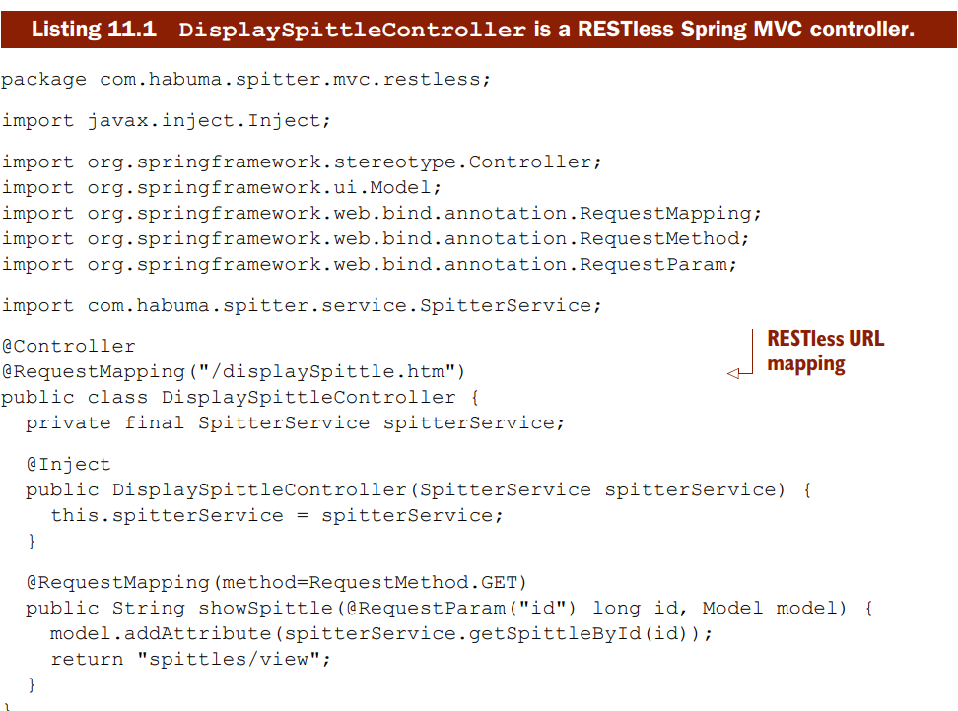
B. Writing Resource-oriented Controllers
Notes:
@RequestMapping annotation ở cấp độ lớp. Ở đây có nghĩa là controller sẽ xử lý request cho /displaySpittle.htm. Tức là controller này tập trung vào một use case cụ thể là hiển thị spittles (được chứng thực bằng tên của lớp DisplaySpittleController). Hơn nữa, phần đuôi htm có nghĩa nó chỉ có khả năng hiển thị danh sách đó ở dạng HTML.
Tuy DisplaySpittleController đã được viết nhưng nó không phải là một RESTful controller. Nó hướng hành động và chỉ tập trung vào một use-case cụ thể: display chi tiết một đối tượng Spittle dưới dạng HTML.

Slide 8
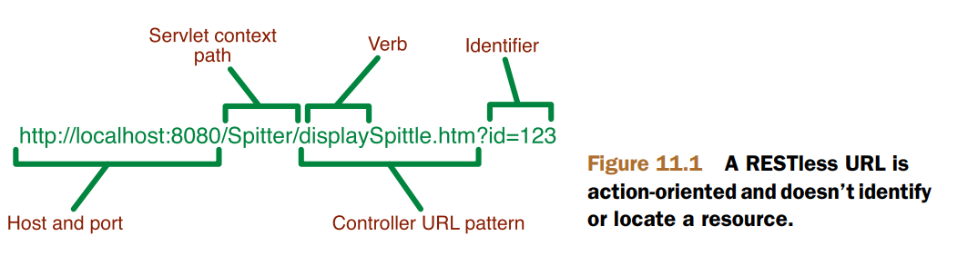
B. Writing Resource-oriented Controllers
RESTless & RESTful URL
Many RESTless URLs don’t locate or identify anything — they make demands. Rather than identify a thing, they insist that some action be taken.
Notes:
Thay vì xác định một resources, thì RESTless URLs nhấn mạnh hành động được thực hiện.
URL trong hình 11.1 không xác định một vị trí hoặc xác định 1 resource nào cả. Phần cơ sở của Url là hướng động từ verb, nên nó là một RESTless URL

Slide 9
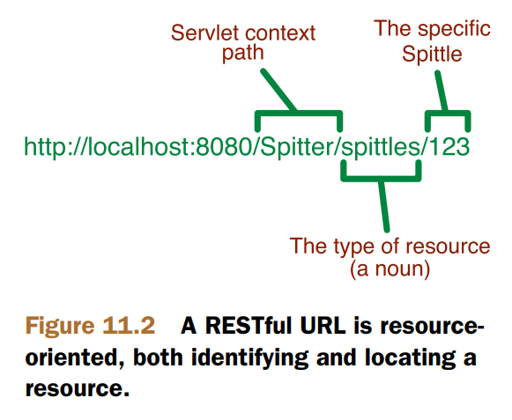
B. Writing Resource-oriented Controllers
RESTless & RESTful URL
RESTful URLs fully acknowledge that HTTP is all about resources. What it does will be depended on the HTTP methods.
Notes:
Trái với RESTless URLs, RESTful URLs hoàn toàn thừa nhận HTTP là tất cả về resources.
Điều không rõ rang ở đây là chúng ta không biết nó làm gì. Bởi vì URL không làm bất cứ thứ gì, thay vào đó, nó xác định một resource. Cụ thể hơn nó xác định vị trí của tài nguyên biểu diễn cho 1 đối tượng Spittle.
Việc nó làm gì sẽ được dựa trên các phương thức HTTP

Slide 10
B. Writing resource-oriented controllers
RESTful URL observation
http://localhost:8080 identifies a domain and port. Although our application won’t associate a resource with this URL.
http://localhost:8080/Spitter identifies the application’s servlet context. This URL is more specific in that it has identified an application running on the server.
http://localhost:8080/Spitter/spittles identifies a resource that represents a list of Spittle objects within the Spitter application.
http://localhost:8080/Spitter/spittles/123 is the most precise URL, identifying a specific Spittle resource.
Notes:
- RESTful URLs có xu hướng phân cấp. Khi chúng ta đọc từ trái sang phải, chúng ta có thể thấy nó chuyển từ một khái niệm tổng quát sang một cái gì đó cụ thể hơn.
Trong ví dụ của chúng ta sẽ có nhiều cấp độ, bất kì trong số đó đều có thể định nghĩa một resource.
http://localhost:8080 xác định một tên miền và port
http://localhost:8080/Spitter xác định một servlet context. URL này cụ thể hơn ở chỗ nó đã xác định một ứng dụng chạy trên máy chủ.
http://localhost:8080/Spitter/spittles xác định một resource biểu diễn một danh sách đối tượng Spittle trong Spitter application
http://localhost:8080/Spitter/spittles/123 là URL cụ thể nhất, xác định một Spittle resource cụ thể

Slide 11
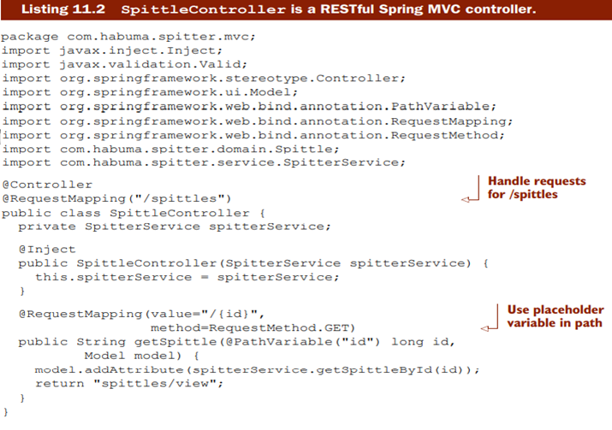
B. Writing resource-oriented controllers
Notes:
Chúng ta có RequestMapping annotation ở cấp class, nó chỉ ra rằng SpittleController sẽ xử lý requests cho Spittle resources – những URL bắt đầu với /spittles
Tiếp theo, chúng ta thấy chỉ có 1 phương thức là getSpittle với RequestMapping(value=“/{id}”), có nghĩa là URLs của nó sẽ có dạng /spittles/{id}. Nó có RequestMethod là GET, nghĩa là nó sẽ xử lý GET request cho những URLs có dạng /spittles/{id}

Slide 12
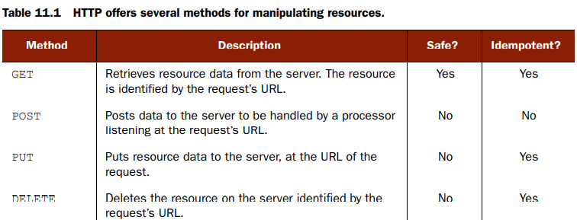
B. Writing resource-oriented controllers
REST verbs
REST is about the transfer of resource state. Therefore, we really only need a handful of verbs to be able to act upon those resources — verbs to transfer the state of a resource.
Notes:
- REST là về chuyển đổi trạng thái tài nguyên. Vì vậy chúng ta chỉ thực sự cần một số ít động từ để có thể biểu diễn hành động theo các tài nguyên đó – Động từ để chuyển trạng thái của resource
Mỗi phương thức HTTP được đặc trưng bởi hai đặc điểm: safety và idempotency.
Một phương thức được xem là safe khi nó không chuyển trạng thái của resource.
Một phương thức idempotent có thể thay đổi hoặc không thay đổi trạng thái, nhưng việc lặp lại request sẽ không có ảnh hưởng sau request đầu tiên. Vì thế, safe method cũng là idempotent method nhưng không phải tất cả phương thức idempotent đều là safe

Slide 13
C. Representing Resources
Negotiating resource representation
HTTP message converters

Slide 14
C. Representing resources
Controllers usually don’t concern themselves with how resources will be represented. Controllers will deal with resources in terms of the Java objects that define them. But it’s not until after the controller has finished its works that the resource will be transformed into a form that best suits the client.
Spring provides two ways to transform a resource’s Java representation into the representation that will be shipped to the client:
Negotiated view-based rendering
- HTTP message converters
Notes:
- Sự miêu tả là một khía cạnh quan trọng của REST. Nó là cách một máy khách và một máy chủ giao tiếp về một tài nguyên. Bất kỳ 1 resource nhất định có thể được biểu diễn trong hầu hết mọi hình thức.
Nếu người dùng thích JSON, thì resource có thể được trình bày dưới định dạng JSON. Một resource giống nhau cũng có thể được định dạng dưới dạng XML, hoặc HTML, cũng có thể là PDF, Excel hoặc một số thứ người có thể đọc được. Resource không thay đổi – chỉ có cách biểu diễn khác nhau
- Controller thường không quan tâm bản thân nó và resources được biểu diễn như thế nào. Nó chỉ xử lý các resources theo đối tượng Java và chúng nó được define. Nhưng cho đến khi controller hoàn thành công việc của nó, resources sẽ được chuyển đổi thành dạng thích hợp nhất với máy khách.
Spring cung cấp 2 cách để chuyển đổi một cách biểu diễn Java sang cách biểu diễn sẽ được gửi đến máy khách là negotiated view-based rendering và HTTP message converters.

Slide 15
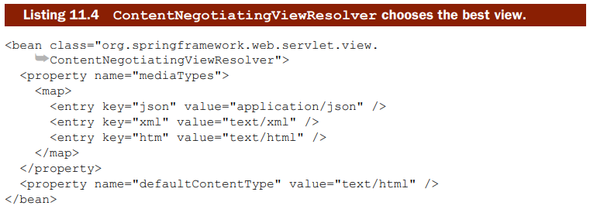
C. Representing resources
Negotiatied view base rendering
Spring’s ContentNegotiatingViewResolver is a special view resolver that takes the content type that the client wants into consideration.
Notes:
ContentNegotiatingViewResolver của Spring là một view resolver đặc biệt mà nó sẽ lấy định dạng đầu vào mà client muốn để xem xét. Để hiểu được nó thì ta cần 2 bước:
Xác định requested media type(s): xác định kiểu biểu diễn resource máy khách muốn. ContentNegotiatingViewResolver sẽ xem xét Accept header và sử dụng bất kỳ media type nào nó yêu cầu; nhưng chỉ sau khi xem phần mở rộng tệp URL trước. Nếu URL có phần đuôi ở cuối, thì nó sẽ khớp với phần đuôi đó với các mục trong thuộc tính mediaTypes. mediaTypes là một Map có các khóa là phần đuôi và có value là các media types. Nếu có sự trùng khớp, thì media type đó sẽ được sử dụng. Theo cách này, phần đuôi có thể ghi đè bất kỳ loại phương tiện nào trong Accept header. Còn nếu request header không có Accept header, nó sẽ trả về loại media được set trong thuộc tính defaultContentType
Tìm chế độ xem tốt nhất cho requested media type(s) đó

Slide 16
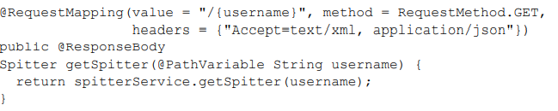
C. Representing resources
HTTP message converters
For example, suppose the client has indicated via the request’s Accept header that it can accept application/json. Assuming that the Jackson JSON library is in the application’s classpath, the object returned from the handler method will be given to the MappingJacksonHttpMessageConverter for conversion into a JSON representation to be returned to the client.
Notes:
Ví dụ trên, ta có annotation @ResponseBody, annotation đó sẽ nói cho Spring biết chúng ta muốn gửi đối tượng được trả về như là một resource cho client, được convert thành một số dạng biểu diễn mà client có thể chấp nhận. Cụ thể hơn, resource phải có dạng thỏa Accept header của request. Nếu request không có Accept header, nó sẽ ngầm nhận là client có thể chấp nhận các dạng biểu diễn bất kì.
-

Slide 17
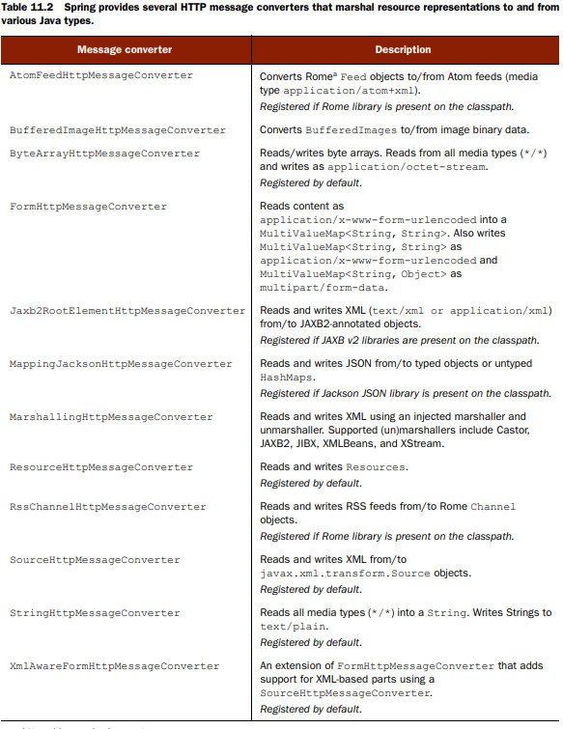
Notes:
Ví dụ: giả sử máy khách đã chỉ ra thông qua Accept header ở request rằng client có thể chấp nhận kiểu application/json. Giả sử thư viện Jackson JSON đã nằm trong đường dẫn của ứng dụng, đối tượng trả về từ phương thức xử lý sẽ được gửi cho MappingJacksonHttpMessageConverter để convert sang định dạng JSON và trả về cho client. Mặt khác, nếu như request header chỉ ra client muốn trả về text/xml thì Jaxb2RootElementHttpMessageConverter sẽ được giao nhiệm vụ trả về cho client.

Slide 18
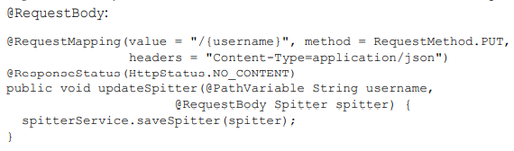
C. Representing resources
Receiving resources from request body
The request’s Content-Type header must be set to application/json
The Jackson JSON library must be available on the application’s classpath.
Notes:
Khi request được gửi đến, Spring MVC sẽ thấy phương thức updateSpitter có thể xử lý yêu cầu. Nhưng thông điệp được gửi dưới dạng XML document và phương thức này yêu cầu một đối tượng Spitter. Trong trường hợp này, MappingJacksonHttpMessageConverter sẽ được gọi để convert JSON message sang 1 đối tượng Spitter. Để làm việc đó các tiêu chí sau phải được đáp ứng:

Slide 19
D. Writing Rest Clients
Rest templates operations
GET – PUT – DELETE – POST resources
Exchanging resources

Slide 20
D. Writing Rest Clients
RestTemplate’s operations
Method | Description
delete() | Performs an HTTP DELETE on a resource at a specified URL.
exchange() | Executes a specified HTTP method against the URL, returning a ResponseEntity containing an object mapped from the response body.
execute() | Executes a specified HTTP method against the URL, returning an object mapped from the response body.
getForEntity() | Sends an HTTP GET request, returning a ResponseEntity containing the response body as mapped to an object.
getForObject() | GETs a resource, returning the response body as mapped to an object.

Slide 21
D. Writing Rest Clients
RestTemplate’s operations
Method | Description
headForHeaders() | Sends an HTTP HEAD request, returning the HTTP headers for the specified resource URL.
optionsForAllow() | Sends an HTTP OPTIONS request, returning the Allow header for the specified URL.
postForEntity() | POSTs data, returning a ResponseEntity that contains an object mapped from the response body.
postForLocation() | POSTs data, returning the URL of the new resource.
postForObject() | POSTs data, returning the response body as mapped to an object.
put() | PUTs a resource to the specified URL.

Slide 22
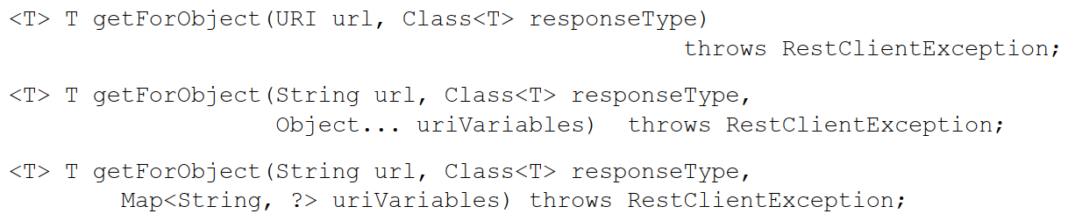
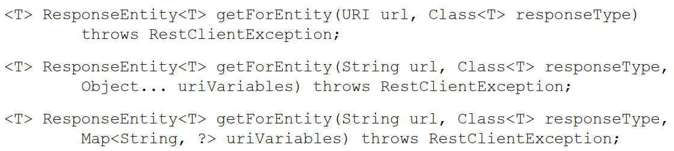
D. Writing Rest Clients
GETting resources - Definition
getForObject: Returns an object of the type requested
getForEntity: Returns that object along with
extra information about the response.

Slide 23
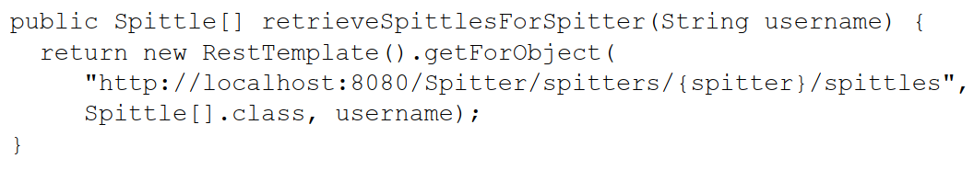
D. Writing Rest Clients
GETting resources – retrieve resources

Slide 24
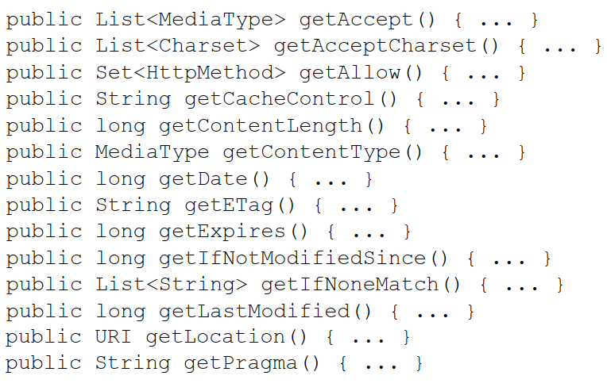
D. Writing Rest Clients
GETting resources – Extracting response metadata (getForEntity)
Headers

Slide 25
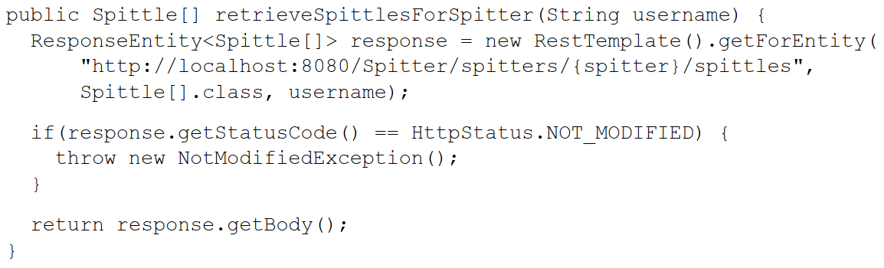
D. Writing Rest Clients
GETting resources – Extracting response metadata (getForEntity)
Response status

Slide 26
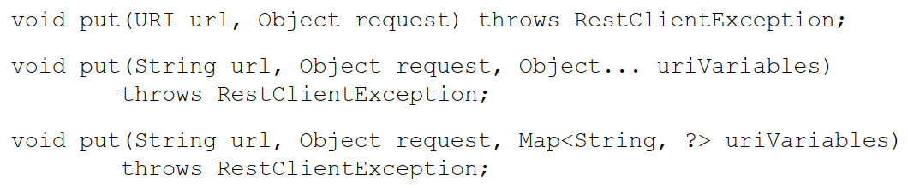
D. Writing Rest Clients
PUTting resources - Definition

Slide 27
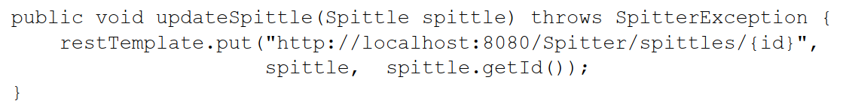
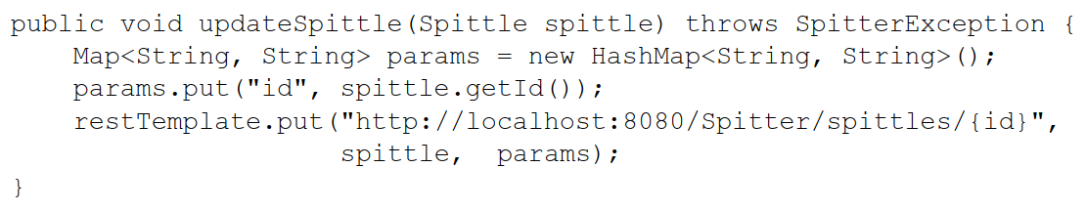
D. Writing Rest Clients
PUTting resources – How to use

Slide 28
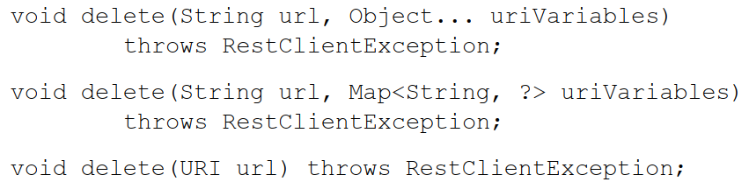
D. Writing Rest Clients
DELETE-ing resources - Defination

Slide 29
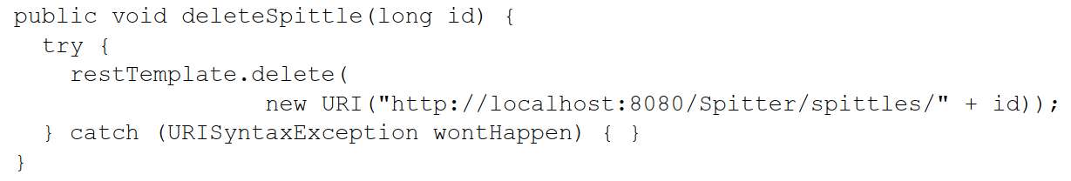
D. Writing Rest Clients
DELETE-ing resources – How to use

Slide 30
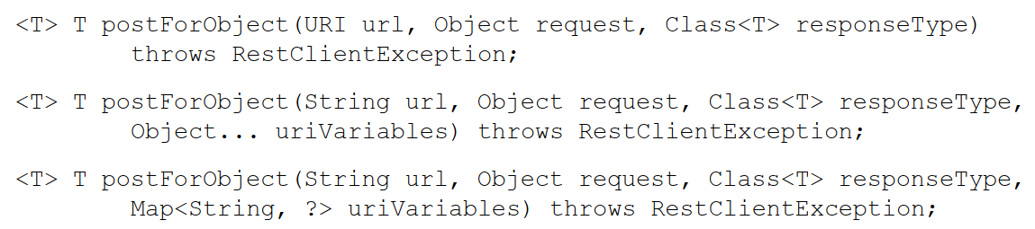
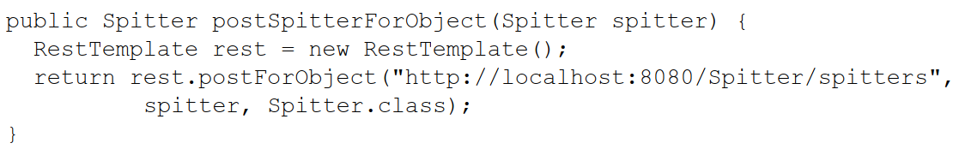
D. Writing Rest Clients
POSTing resource data – Definition & How to use (postForObject)
Definition
How to use

Slide 31
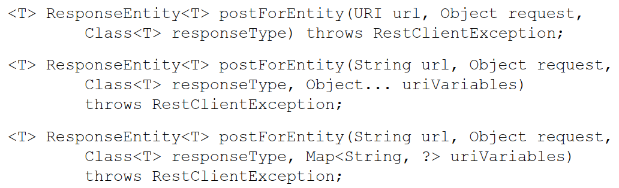
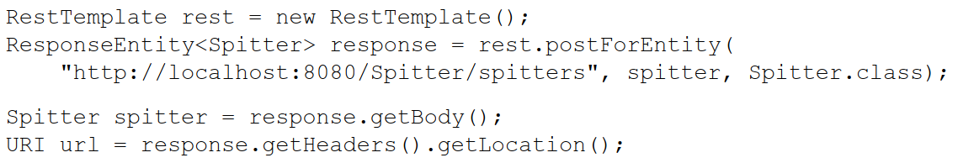
D. Writing Rest Clients
POSTing resource data – Defination & How to use (postForEntity)
Definition
How to use

Slide 32
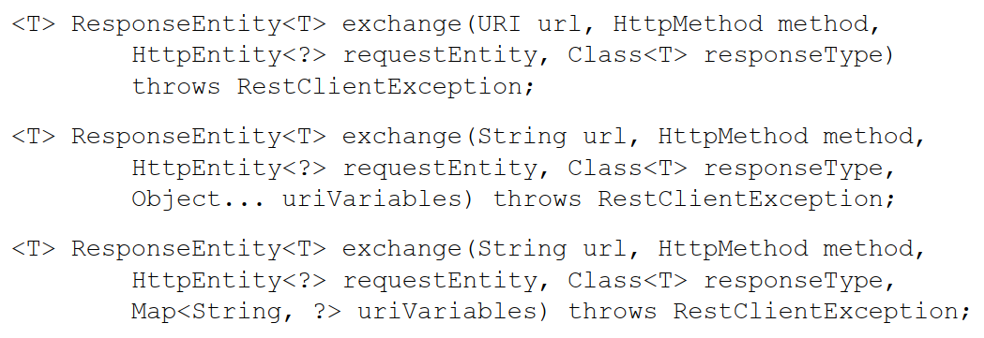
D. Writing Rest Clients
Exchanging resources – Defination

Slide 33
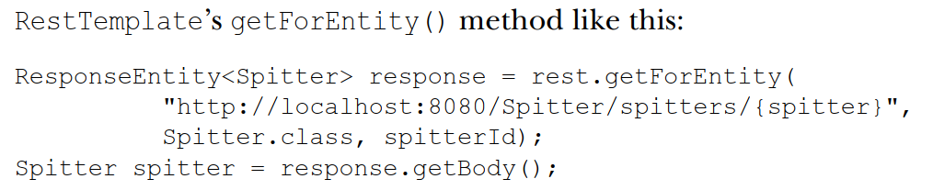
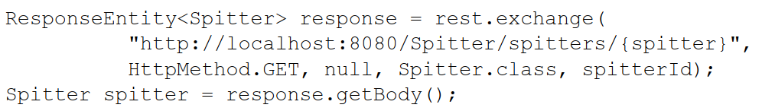
D. Writing Rest Clients
Exchanging resources – How to use
Get
Exchange

Slide 34
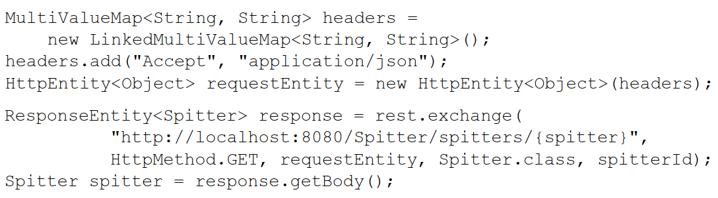
D. Writing Rest Clients
Exchanging resources – Difference with other methods
The request will be sent with specific Accept in above

Slide 35
E. Submitting RESTful forms
Rendering hidden method fields in JSP
Unmasking the real request

Slide 36
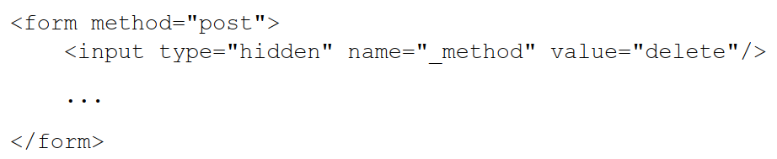
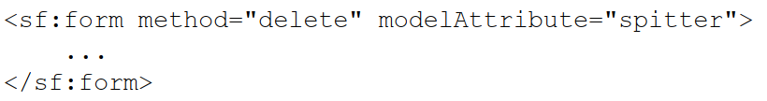
E. Submitting RESTful forms
Rendering hidden method fields in JSP

Slide 37
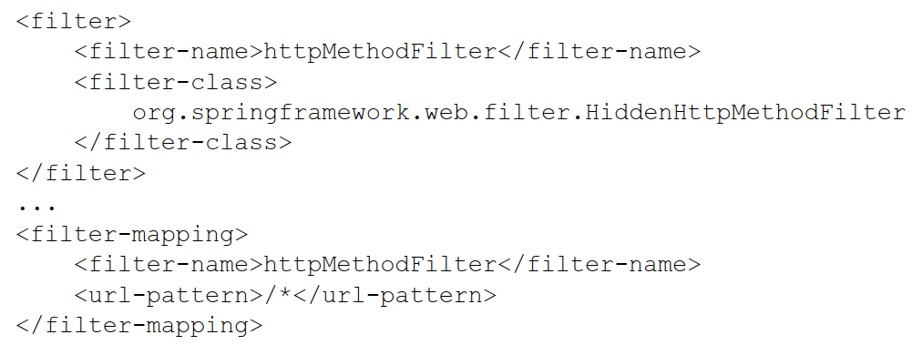
E. Submitting RESTful forms
Unmasking the real request

Slide 38
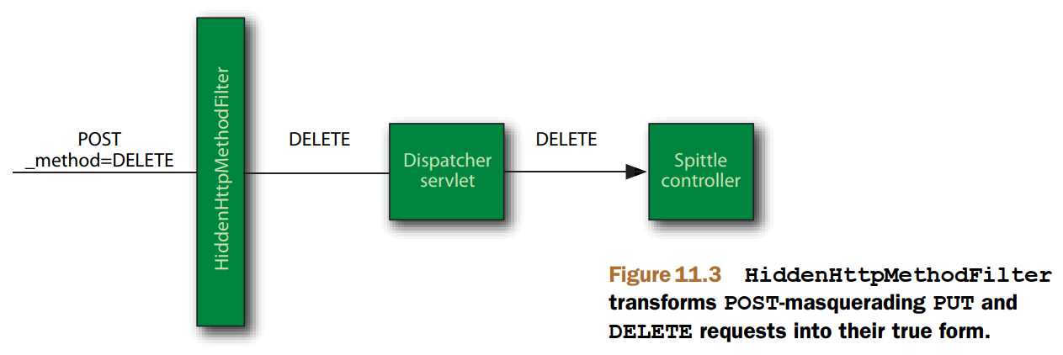
E. Submitting RESTful forms
Unmasking the real request

Slide 39
F. Demo
Restful Controllers
Restful Forms
New annotations in Spring 5.x.x

